Slide 1

第12章 主族元素
P370
12.1 单质
12.2 氢化物
12.3 卤化物
12.4 含氧酸的种类及性质
12.5 简单含氧酸的结构
12.6 含氧酸酸性强弱
12.7 非金属含氧酸及其盐的性质
基本要求 本章作业

Slide 2
12.1 单质
12.1.1 单质的化学性质
12.1.2 氟、氯、溴、碘单质的制备

Slide 3
12.1.1 单质的化学性质
1. 单质的氧化还原性
S区元素单质(除H₂外) 均为活泼金属，具有很强的还原性易形成阳离子盐
p区绝大多数非金属元素既有氧化性,又有还原性：
与金属作用时表现出氧化性，形成负氧化值，如：氧化物、硫化物、氮化物、碳化物、卤化物、硅化物、氢化物、硼化物等
与活泼非金属反应时表现出还原性,形成正氧化值，如：氧化物、卤化物、含氧酸等

Slide 4
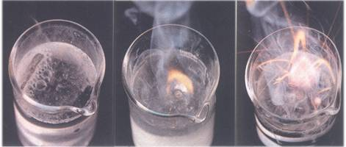
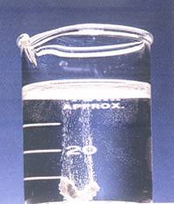
2.与水的作用
金属单质与水的作用：s区元素与水作用
2M + 2H₂O → 2MOH + H₂（g）
Li
Na
K
Ca

Slide 5
卤素与水的作用
F₂、Cl₂、Br₂氧化水的作用
2X₂+2H₂O=4HX+O₂
Cl₂(光照下，慢)、Br₂(很慢),主要发生岐化反应
Cl₂、Br₂、I₂在水中的歧化反应
X₂+H₂O H⁺+X⁻+HXO 可逆反应
注：除卤素外大部分非金属元素不与水反应
与酸的反应
大部分金属元素可以与酸反应，置换出氢气
如：2Al+6HCl=2AlCl₃+3H₂
非金属一般不和稀酸反应，I₂、S、P、C、B可与浓HNO₃或热的浓H₂SO₄反应，如：
3I₂+10HNO₃=6HIO₃+10NO+2H₂O
2B+3H₂SO₄(热浓)=2H₃BO₃+3SO₂ ↑

Slide 6
与碱的反应
Be、Al、Ge、Sn等两性金属与碱的反应
2Al+2NaOH+6H₂O=2Na[Al(OH)₄]+3H₂
Sn+2NaOH+4H₂O=Na₂[Sn(OH)₆]+2H₂
置换反应
B、Si等与碱的反应
Si+2NaOH+H₂O=Na₂SiO₃+2H₂
2B+2NaOH(热浓)+2H₂O=2NaBO₂+3H₂
(偏硼酸钠)

Slide 7
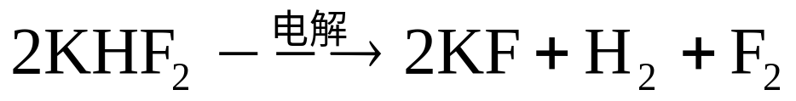
Cl₂、Br₂、I₂与碱的反应(常温下）
Cl₂+2OH⁻=Cl⁻+ClO⁻+H₂O
3Br₂+6OH⁻=5Br⁻+BrO₃⁻+3H₂O
3I₂+6OH⁻=5I⁻+IO₃⁻+3H₂O
加热条件下：
Cl₂+6OH⁻=Cl⁻+ClO₃⁻+3H₂O
歧化反应
12.1.2 氟、 氯、溴、碘单质的制备
无
F₂ (g)电解:
Cl₂ (g)
电解(工业):

Slide 8
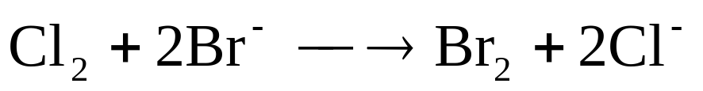
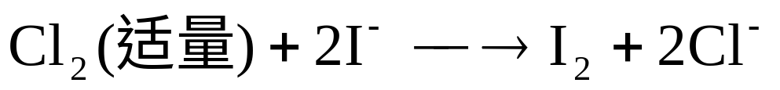
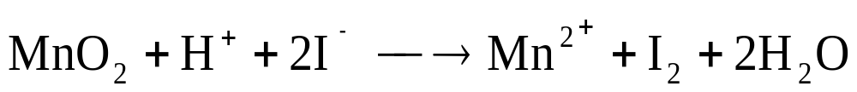
氧化还原法(实验室):
Br₂ (ｌ)
氧化剂:
逆歧化:
I₂ (s)
氧化剂:
Cl₂过量时:
工业:

Slide 9
P377
12.2 氢化物
12.2.1 离子型氢化物
12.2.2 共价型氢化物
12.2.3 HX的制备

Slide 10
氢化物的种类：
离子型(类盐型)
除Be、Mg以外的IA、IIA氢化物 如：NaH、LiH、CaH₂ ……
共价型(分子型)
p 区元素的氢化物、BeH₂ 如：CH₄、NH₃、H₂O、HF ……
金属型(间充型)
d区、ds区元素的氢化物，认为H填充于金属晶格的空隙之间
这些氢化物保持金属的一些性质，组成不定，无准确化学式
如：PdH_{0.8}

Slide 11
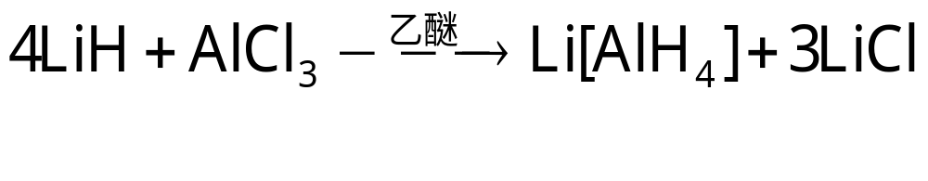
12.2.1 离子型氢化物
金属与氢之间是离子键
Δ
受热易分解
2NaH Na + H₂↑
可与水作用
NaH + H₂O = NaOH + H₂↑
都是强还原剂
TiCl₄ + 4NaH = Ti + 4NaCl + 2H₂↑
形成配位氢化物
氢化锂铝
四氢合铝(III)酸锂

Slide 12
12.2.2 共价型氢化物
热稳定性及变化规律
与组成氢化物的非金属元素的电负性有关
电负性越大，氢化物越稳定
变化规律：
同族元素从上至下，氢化物热稳定性递减
HF > HCl > HBr > HI
同一周期从左至右，氢化物热稳定性递增
CH₄ < NH₃ < H₂O < HF

Slide 13
还原性及变化规律
氢化物(H_{n}A)还原性主要取决于A^{n–}的失电子的能力
A^{n–}的失电子的能力与元素的电负性及离子半径有关
变化规律：
同族元素从上至下，氢化物还原性递增
HF < HCl < HBr < HI
同一周期从左至右，氢化物还原性递减
CH₄ > NH₃ > H₂O > HF
SiH₄ > PH₃ > H₂S >HCl

Slide 14
水溶液的酸碱性及变化规律
碳族和氮族元素氢化物(NH_{3、}PH₃除外) 不显酸碱性
氧族和卤族元素氢化物(H₂O除外)的水溶液显酸性
同一周期从左至右酸性递增
NH₃ < H₂O < HF
同一族从上至下酸性递增
HF < HCl < HBr < HI

Slide 15
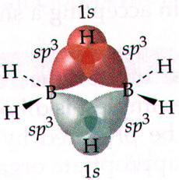
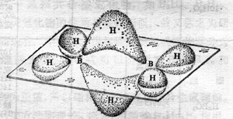
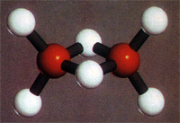

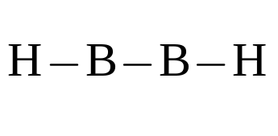
B₂H₆:
B：利用sp³杂化轨道，与氢形成三中心两电子键
氢桥键
P384
非平面结构

Slide 16
缺电子原子和缺电子化合物
无
缺电子原子
价电子数少于价层轨道数的原子 如：B
缺电子化合物
当缺电子原子与其它原子形成共价键时，价
电子层中还留下空轨道，这种化合物称为~
成键电子对数 < 价层轨道数
如：BF₃、AlCl₃

Slide 17
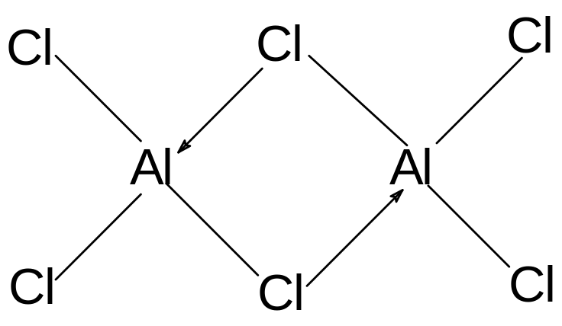
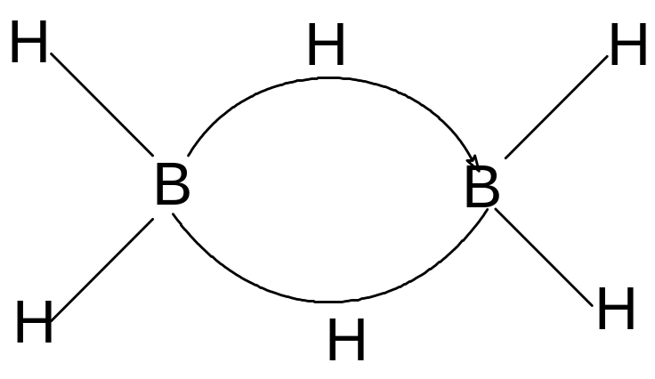
缺电子化合物易形成配合物及聚合分子
BF₃ + F– = [BF₄]–

Slide 18
无
12.2.3 HX的制备
1.单质合成法:
适用于HCl的制备：Cl₂+H₂=2HCl
2.复分解法：
NaCl+H₂SO₄(浓)=HCl+NaHSO₄
CaF₂+H₂SO₄(浓)=2HF+CaSO₄
不可用浓H₂SO₄制备HBr和HI
3.卤化物的水解法：
适用于HBr及HI的制备：
PBr₃+3H₂O=H₃PO₃+3HBr
PI₃+3H₂O=H₃PO₃+3HI

Slide 19
P386
12.3 卤化物
12.3.1 卤化物
12.3.2 卤化物的水解性

Slide 20
12.3.1 卤化物
1. 卤化物：金属、非金属与卤素形成的化合物
与s区（ⅠA、ⅡA族）的金属元素（Li、Be除外) 形成离子型卤化物，熔、沸点高、挥发性低，熔融时导电
与p区非金属元素形成共价型卤化物,熔、沸点低, 有挥发性，熔融时不导电
与p区同族元素形成的卤化物键型从上到下由共价型逐步过渡到离子型，如
NF₃ PF₃ AsF₃ SbF₃ BiF₃
键型 共价型 共价型 共价型 过渡型 离子型
熔点/℃ -206.6 -151.5 -85 292 727

Slide 21
2. 卤化物的水溶性
大多数卤化物易溶于水
AgX (X=Cl、Br、I)难溶于水,AgF（离子型）易溶于水
PbX₂、Hg₂X₂、CuX难溶于水
CaX₂(X=Cl、Br、I) 易溶于水，CaF₂难溶于水，都是离子型卤化物，但F⁻半径小、与Ca²⁺吸引力强，晶格能大，使其难溶于水
重金属的卤化物水溶性：MF_{n}>MCl_{n}>MBr_{n}>MI_{n}

Slide 22
12.3.2 卤化物的水解性
活泼金属的卤化物大多在水中电离而不水解，唯氟化物在水中水解：
F⁻+H₂O HF+OH⁻
活泼性较差的金属元素卤化物在水中水解：
SbCl₃+H₂O→SbOCl(s)+2HCl
BiCl₃+H₂O→BiOCl(s)+2HCl
SnCl₂+H₂O→Sn(OH)Cl(s)+HCl
非金属元素卤化物在水中完全水解：
PCl₃+3H₂O→H₃PO₃+3HCl
PCl₅+4H₂O→H₃PO₄+5HCl
BCl₃+3H₂O→H₃BO₃+3HCl

Slide 23
12.4 含氧酸的种类及性质
12.4.1 卤素的含氧酸
12.4.2 硫的含氧酸
12.4.3 磷的含氧酸
12.4.4 硼的含氧酸

Slide 24
无
12.4.1 卤素的含氧酸 (以氯为例)
HClO HClO₂ HClO₃ HClO₄
次氯酸 亚氯酸 氯酸 高氯酸
弱酸 中强酸 强酸 最强无机酸
酸性增强
稳定性增大(HClO₂除外)
氧化性减弱(HClO₂除外)
注：HClO₂稳定性小于HClO，氧化性强于HClO

Slide 25
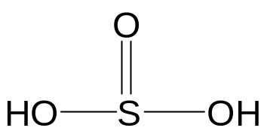
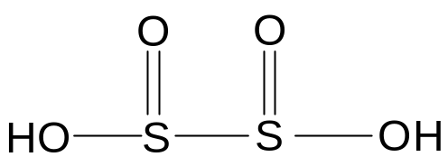
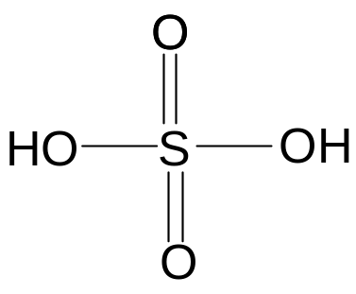
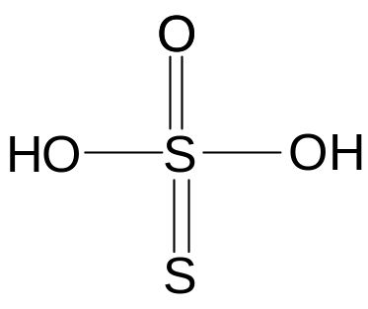
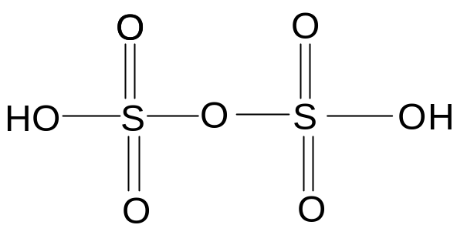
12.4.2 硫的含氧酸
无
H₂SO₃ 亚硫酸
H₂S₂O₄ 连二亚硫酸
H₂SO₄ 硫酸
H₂S₂O₃ 硫代硫酸
H₂S₂O₇ 焦硫酸

Slide 26
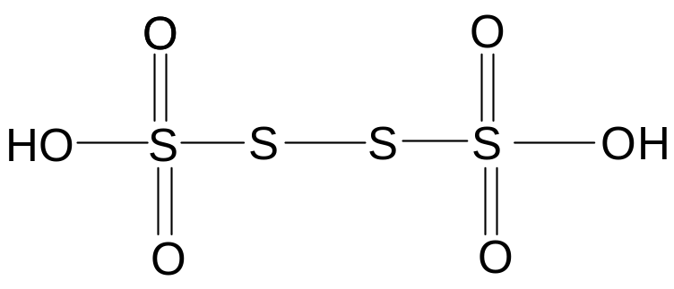
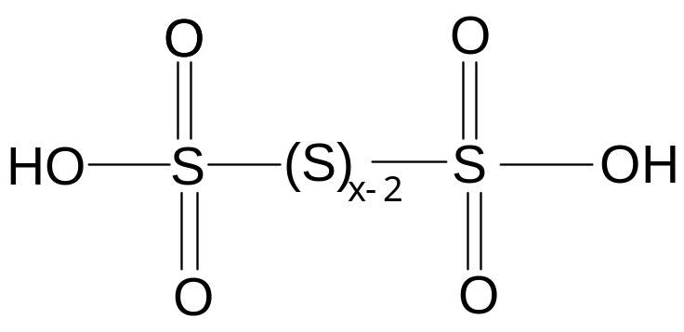
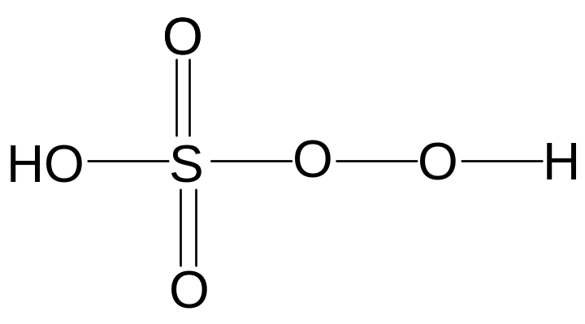
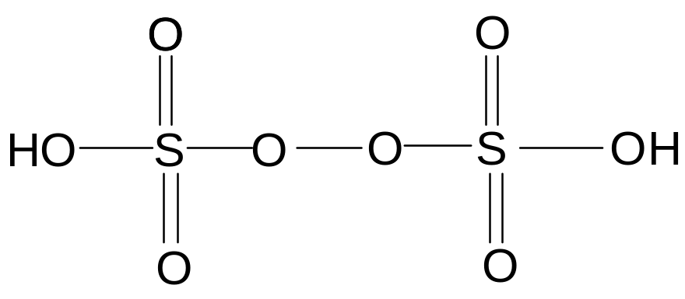
H₂S₄O₆ 连四硫酸
H₂S_{x}O₆ (x=2~6) 连多硫酸
H₂SO₅ 过一硫酸
H₂S₂O₈ 过二硫酸

Slide 27
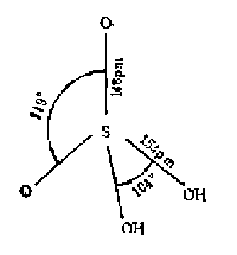
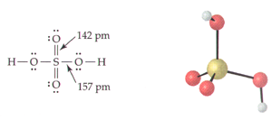
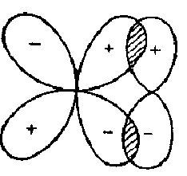
H₂SO₄的结构
S：sp³杂化
分子中除存在σ键外
还存在(p-d) π键
浓H₂SO_{4：}强吸水性、脱水性和强氧化性

Slide 28
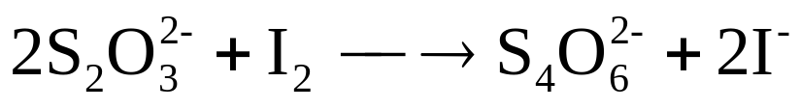
硫代硫酸盐：Na₂S₂O₃5H₂O，海波，大苏打
性质：a.易溶于水,水溶液呈弱碱性
b.遇酸分解
S₂O₃²⁻ + 2H⁺ = H₂S₂O₃ S + SO₂ + H₂O
c.还原性

Slide 29

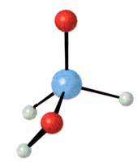

12.4.3 磷的含氧酸及性质
1.次磷酸（ H₃PO₂）
结构：
分子中除存在σ键外
还存在(p-d) π键
性质：一元中强酸
强还原剂
AgNO₃ HgCl₂ CuCl₂ NiCl₂
Ag
Hg
Cu
Ni

Slide 30
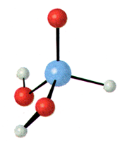
2. 亚磷酸 (H₃PO₃)
结构：
分子中除存在σ键外
还存在(p-d) π键
性质：二元中强酸
强还原性

Slide 31
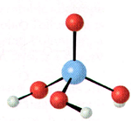
3. 磷酸 H₃PO₄
结构：
性质：三元中强酸
特性：脱水缩合后形成焦磷酸、聚磷酸、(聚)偏磷酸
分子中除存在σ键外
还存在(p-d) π键

Slide 32


4. 焦磷酸 H₄P₂O₇
5.三(聚)磷酸: H₅P₃O₁₀
6.偏磷酸 : HPO₃

Slide 33
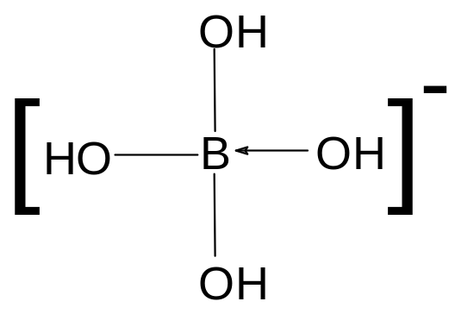

12.4.4 硼的含氧酸
无
H₃BO₃ 一元弱酸 K_{a}^{θ} = 5.8× 10⁻¹⁰
H₃BO₃ + H₂O
+ H⁺
硼酸的酸性并不是本身给出质子，
而是由于硼为缺电子原子，加合了
来自水分子中的OH–而释放出H⁺

Slide 34
P391
12.5 简单含氧酸的结构
12.5.1 只含简单单键的含氧酸结构
12.5.2 含一般双键的含氧酸结构
12.5.3 含大π键的含氧酸结构
12.5.4 含(p-d)π键的含氧酸结构

Slide 35
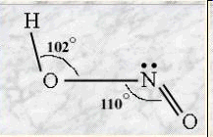


12.5.1 只含简单单键的含氧酸结构
氧原子数与氢原子数相等，如：HClO、H₃AsO₃
HClO的结构：
H—O—Cl
H—O
H₃AsO₃的结构：
As—O—H
H—O
12.5.2 含一般双键的含氧酸结构
一般是第二周期元素的含氧酸，氧原子数多于氢原子数，如：H₂CO₃、HNO₂等
N：sp²杂化后
HNO₂的结构：
σ
H—O—N=O
π

Slide 36
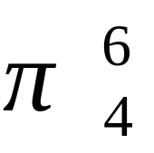


H₂CO₃的结构：
H—O
σ
C==O
C：sp²杂化
π
H—O
CO₃²⁻(6+3×8+2=32e⁻)与BF₃(5+3×9=32e⁻)为等电子体,其结构：
2-
12.5.3 含大π键的含氧酸结构
具有这种结构的含氧酸不多，常见 HNO₃, 性质特殊
结构 N：sp²杂化后

Slide 37
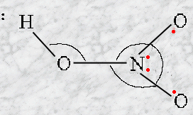
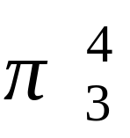
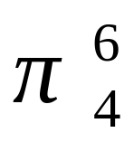
分子内氢键
1
O
120°
116°
简记为：
H—O—N
130°
O
114°
NO₃⁻：
12.5.4 含(p-d)π键的含氧酸结构
大多数具有这种结构，较普遍。如： H₂SO₄、 H₂SiO₃、HClO₄、HClO₃、HClO_{2、}H₃PO₂、 H₃PO₃、 H₃PO₄等

Slide 38
OH
H—O
σ
O
σ
H—O—P=====O
S
(p-d)π
(p-d)π
H—O
O
OH
一般是第三周期及其以后的元素的含氧酸，且氧原子数多于氢原子数。

Slide 39
12.6 含氧酸酸性强弱
12.6.1 R—O—H规则
12.6.2 鲍林(pauling)规则

Slide 40
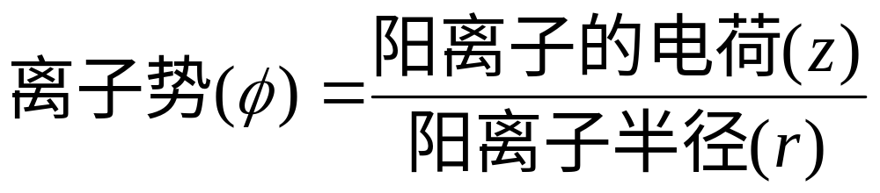
12.6.1 R—O—H规则
P393
化合物的酸碱结构可简单表示为：R—O—H
①
②
R⁺+OH⁻
R—O—H
RO⁻+H⁺
电离方式与阳离子的极化作用有关，阳离子的极化作用可用离子势衡量：
R^{n+}的φ值越大，极化作用越强，氧原子的电子云越偏向R, 从而使O—H键极性增强,致使按②方式离解,水溶液呈酸性；反之，R—O键极性增强，按① 方式解离，水溶液呈碱性。

Slide 41
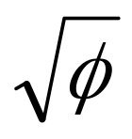
经验规则：
<7
7~10
>10
R—O—H酸碱性
碱性
两性
酸性
第三周期元素氧化物水合物的酸碱性
元素
Na
Mg
Al
Si
P
S
Cl
R-O-H
NaOH
Mg(OH)₂
Al(OH)₃
H₂SiO₃
H₃PO₄
H₂SO₄
HClO₄
r/nm
0.095
0.065
0.05
0.041
0.034
0.029
0.026
3.24
5.55
7.75
9.88
12.1
14.4
16.4
性质
强碱
中强碱
两性
弱酸
中强酸
强酸
很强酸

Slide 42
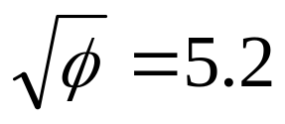
碱土金属元素氢氧化物的酸碱性
元素
Be
Mg
Ca
Sr
Ba
R-O-H
Be(OH)₂
Mg(OH)₂
Ca(OH)₂
Sr(OH)₂
Ba(OH)₂
r/nm
0.031
0.065
0.099
0.113
0.135
8.03
5.55
4.50
4.21
3.85
性质
两性
中强碱
强碱
强碱
强碱
这种方法判断酸碱性及其强弱只是一个经验规律，有例外，如：Zn(OH)₂的 ，但它是两性氢氧化物。

Slide 43
12.6.2 鲍林(pauling)规则
P394
氢氧化物或含氧酸，可记作：
H_{n}RO_{m}或RO_{m-n}(OH)_{n}
m-n：非羟基氧的个数
Pauling规则：(定性)
含氧酸的酸性随非羟基氧(m-n)的个数增加而增加
H₄SiO₄<H₃PO₄<H₂SO₄<HClO₄
内因： 中心原子R的电负性↑
中心原子R的半径↓
中心原子R对OH中氧的吸引力↑
使OH中氧原子的电子云密度↓，
H易离解，酸性↑
推论：含氧酸缩合程度越大，酸性越强
H₂S₂O₇>H₂SO_{4 ，} H₅P₃O₁₀>H₄P₂O₇>H₃PO₄

Slide 44
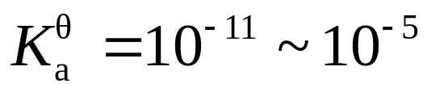
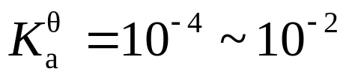
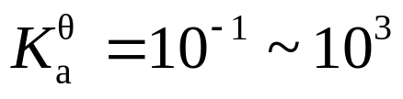
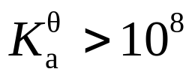
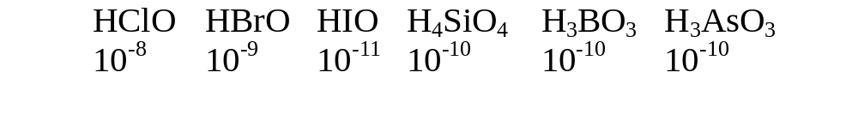
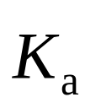
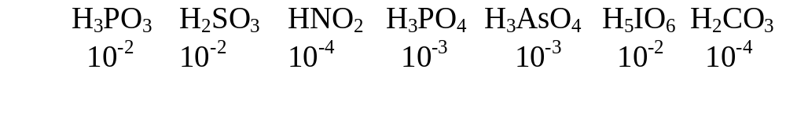
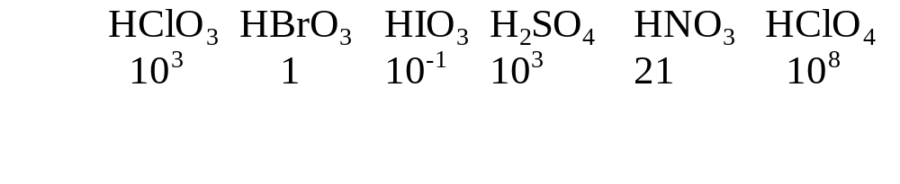
Pauling规则半定量：
m-n=0 弱酸 ( )
m-n=1 中强酸 ( )
m-n=2 强酸 ( )
m-n=3 最强酸 ( )

Slide 45
P394
12.7 非金属含氧酸盐的性质
12.7.1 非金属含氧酸盐的溶解性
12.7.2 非金属含氧酸盐的热稳定性
12.7.3 非金属含氧酸盐的氧化还原性

Slide 46
12.7.1 非金属含氧酸盐的溶解性
含氧酸盐属于离子化合物，绝大多数钾、钠、铵盐及酸式盐都溶于水。溶解性规律：
1. 硝酸盐和氯酸盐几乎都溶于水，溶解度随温度升高迅速增大
2. 多数硫酸盐易溶于水，但Pb²⁺、Ba²⁺、Sr²⁺的硫酸盐难溶，Ca²⁺、Ag⁺、Hg²⁺、Hg₂²⁺的硫酸盐微溶
3. 大多数碳酸盐难溶于水(Na⁺、K⁺、Rb⁺、Cs⁺、NH₄⁺盐例外)，Ca²⁺、Sr²⁺、Ba²⁺、Pb²⁺的碳酸盐最难溶

Slide 47
12.7.2 非金属含氧酸盐的热稳定性
热稳定性规律：
1. 相同金属离子与相同成酸元素组成的含氧酸盐热稳定性顺序： 正盐>酸式盐
2. 不同金属离子与相同含氧酸根组成的盐热稳定性顺序
碱金属盐>碱土金属盐>过渡金属盐>铵盐
3. 相同金属离子与不同酸根组成的盐热稳定性顺序
结构对称性越好盐越稳定，如：
四面体结构的SO₄²⁻、PO₄³⁻盐中的S、P处于4个O的包围中心，完全被屏蔽起来，相对于三角形或三角锥形的ClO₃⁻、NO₃⁻、CO₃²⁻盐，热稳定性更好些
4. 同一成酸元素高氧化值的含氧酸盐更稳定，如：
KClO₄>KClO₃>KClO

Slide 48
5. ⅡA元素阳离子的含氧酸盐从上到下热稳定性增强
BeCO₃ MgCO₃ CaCO₃ SrCO₃ BaCO₃
分解温度： 100 402 814 1098 1277
12.7.3 非金属含氧酸及其盐的氧化还原性
非金属含氧酸及其盐的氧化还原性取决于
①成酸元素的性质：非金属性强的成酸元素，其酸及盐往往具有氧化性，如：HNO₃, KNO₃,HClO等；非金属性较弱的含氧酸及其盐一般无氧化性,如：Na₂CO₃等
②与成酸元素的氧化值有关：高氧化值的非金属成酸元素，有获得电子的可能性，具有氧化性；处于中间氧化值的，如HNO₂及H₂SO₃等,既有氧化性又有还原性；但高氧化值的含氧酸盐不一定在任何情况下都显示氧化性，如：硝酸盐在高温或酸性介质中是强氧化剂，而在中性及碱性介质中几乎不显示氧化性

Slide 49
非金属含氧酸及其盐的氧化还原性的变化规律：
1. 同一周期：
各元素最高氧化值含氧酸的氧化性从左至右增强,如：
H₂SiO₃ H₃PO₄ H₂SO₄(浓热) HClO₄
无 无 有 强
同类型低氧化值含氧酸的氧化性从左至右增强,如：
H₂SO₃ < HClO₃ H₂SeO₃<HBrO₃
2. 同一族：
最高氧化值含氧酸多数从上至下氧化性增强，如：
HClO₄<HBrO₄ H₂SO₄<H₂SeO₄ H₃PO₄<H₃AsO₄
次卤酸氧化性依次递减，即：
HClO>HBrO>HIO
同类型中间氧化态的含氧酸中，第四周期元素的含氧酸最强,如：
H₂SO₃<H₂SeO₃>H₂TeO₃ HClO₃<HBrO₃>HIO₃

Slide 50
同一成酸元素不同氧化值的含氧酸，在浓度相同且被还原为同一氧化值时，低氧化值的氧化性比高氧化值强，如(1.0mol.L⁻¹)：
HClO>HClO₃>HClO₄
HNO₂>HNO₃
H₂SO₃>H₂SO₄
原因：价态高，还原时需断开的R-O键数多，困难大
4. 一般浓酸比稀酸氧化性强，酸比其盐氧化性强

Slide 51
惰性s电子对效应:
p区元素的同一族中，随着原子序数的增加，低氧化态的稳定性逐渐增加，高氧化态则逐渐不稳定。这是由于同族内原子序数大的重元素的ns²电子稳定性增强，倾向于力求保留下来，另一方面，已失去ns²电子的 高氧化态不稳定，表现为很易还原为低氧化态，收回已参与成键的ns²电子对。作为一个规律而言，族中自上而下元素的外层ns²电子稳定性逐渐增强，似表现出一定的惰性，通常把这种现象称为“惰性s电子对效应”。
如：As、Sb、Bi 的ns²电子稳定性逐渐增强

Slide 52
基本要求
单质的化学性质：单质的氧化还原性，单质与酸、碱的反应；氢化物：离子型氢化物及性质，共价型氢化物；卤化物：卤化物的水溶性，卤化物的水解性(PCl₃、PCl₅、BCl₃、SnCl₂、SbCl₃、BiCl₃)；含氧酸的种类及性质：卤素的含氧酸及性质，硫的含氧酸及性质(H₂SO₃、H₂SO₄、H₂S₂O₃、H₂S₂O₇、H₂S₄O₆、H₂SO₅、H₂S₂O₈)，磷的含氧酸及酸性(H₃PO₂、H₃PO₃、HPO₃、H₅P₃O₁₀、H₄P₂O₇、H₃PO₄)，硼的含氧酸；简单含氧酸的结构：只含简单单键的含氧酸(Cl-O-H、H₃AsO₃)，含一般双键的含氧酸(H₂CO₃、HNO₂)，分子中含有大π键的含氧酸(HNO₃)，分子中具有(p-dπ)键的含氧酸，H₃PO₃及H₃PO₂的结构；含氧酸酸性的强弱：R-O-H规则；非金属含氧酸及其盐的性质：非金属含氧酸盐的溶解性，非金属含氧酸盐的热稳定性，非金属含氧酸盐的氧化还原性；等电子体，惰性电子对效应，缺电子原子及化合物的概念。

Slide 53
作业(P400)
习题：
3、5、9、 18(2)(4)(5)(9)、
20、21、22、23
预习内容：过渡元素

Slide 54
等电子体
1919年,Langmuir提出等电子原理:
原子数相同,电子总数相同的分子,互称为等电子体
等电子体具有相似的结构和性质
如：N₂和CO

